Slide 1
정규분포 2

Slide 2
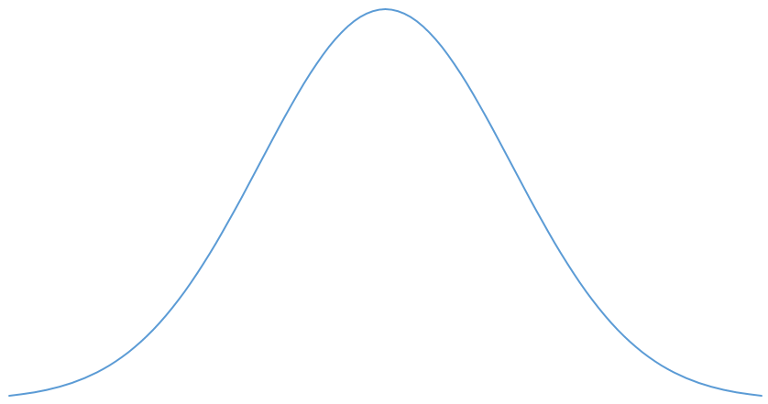









표준정규분포
Z ~ N(0, 1)
$$1$$
$$z$$
$$−3$$
$$−2$$
$$−1$$
$$0$$
$$1$$
$$2$$
$$3$$

Slide 3



표준정규분포 상위백분위수
Z_{α}
표준정규분포에서 상위 α확률이 되는 z값
$$1$$
$$α$$
$$z$$
$$0$$
$$Z_{α}$$
$$3$$
$$−3$$
$$−2$$
$$−1$$
$$1$$
$$2$$

Slide 4
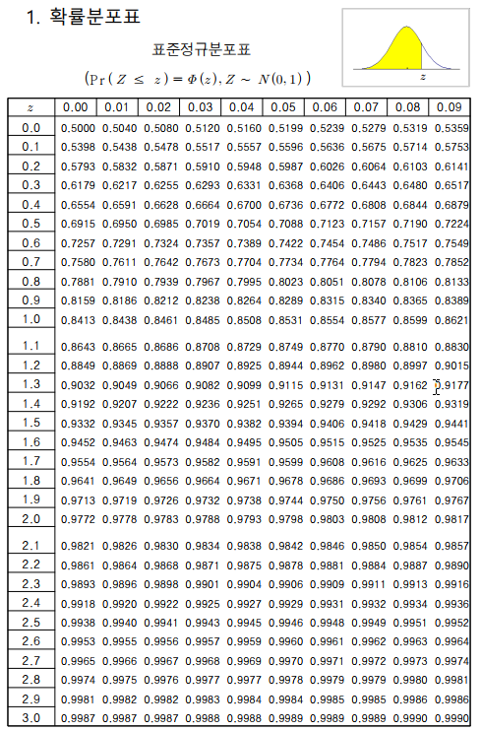


















연습
$$1$$
$$0.025$$
Z_{0.025}
Z_{0.05}
Z_{0.01}
$$z$$
$$−3$$
$$−2$$
$$−1$$
$$0$$
$$1$$
$$2$$
$$3$$
$$Z_{0.025}$$
$$1$$
$$0.05$$
$$z$$
$$−3$$
$$−2$$
$$−1$$
$$0$$
$$1$$
$$2$$
$$3$$
$$Z_{0.05}$$
$$1$$
$$0.01$$
$$z$$
$$−3$$
$$−2$$
$$−1$$
$$0$$
$$1$$
$$2$$
$$3$$
$$Z_{0.01}$$

Slide 5
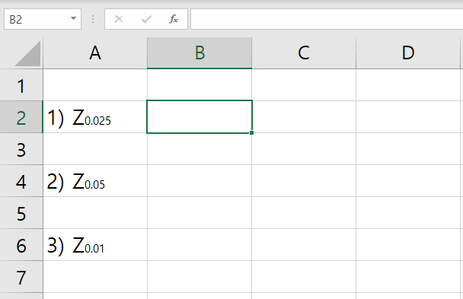
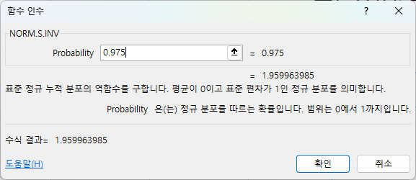
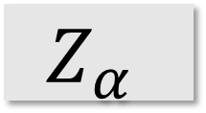
엑셀실습
$$Z_{α}$$

Slide 6

















참고1> 표준점수
수능표준점수
A과목의 60점(원점수)
B과목의 60점 비교
A에서 Z값은 -1
B에서 Z값은 +1
A에서 표준점수는 100+20*(-1)
B에서 표준점수는 100+20*(+1)
A에서 만점자의 표준점수는?
B에서 만점자의 표준점수는?
$$10$$
$$A$$
$$30$$
$$40$$
$$50$$
$$60$$
$$70$$
$$80$$
$$90$$
$$10$$
$$B$$
$$30$$
$$40$$
$$50$$
$$60$$
$$70$$
$$80$$
$$90$$

Slide 7
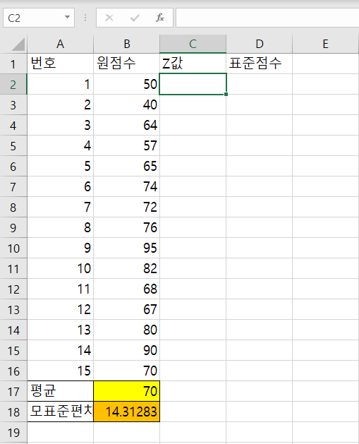
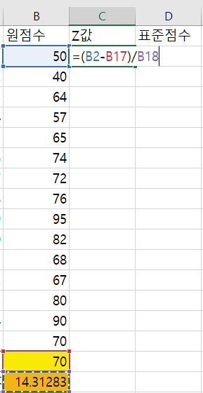
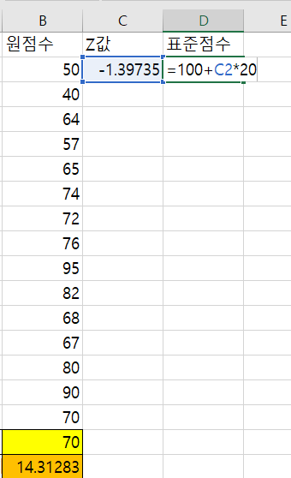
엑셀실습

Slide 8





참고2> 골다공증 표준점수
T-score & Z-score
T-score 는 전체분포에서 표준화
Z-score는 동일연령대에서 표준화
T-score가 -2.5 미만이면 골다공증 판정
골다공증 환자의 비율은?
=1-0.9938=0.0062
$$1$$
$$z$$
$$t$$
$$−3$$
$$−2$$
$$−1$$
$$0$$
$$1$$
$$2$$
$$3$$

Slide 9

엑셀실습

Slide 10















참고3> six-sigma
$$σ$$
품질관리
생산제품이 항상 일정한 양을 유지
표준편차가 작아지도록 품질관리
불량율을 최대한 줄이는 방식
이때 불량율은?
$$x$$
$$μ−3σ$$
$$μ−2σ$$
$$μ−σ$$
$$μ$$
$$μ+σ$$
$$μ+2σ$$
$$μ+3σ$$
불량
우량
불량
$$σ$$
$$μ−6σ$$
$$μ−3σ$$
$$μ$$
$$μ+3σ$$
$$μ+6σ$$

Slide 11

엑셀실습

Slide 12
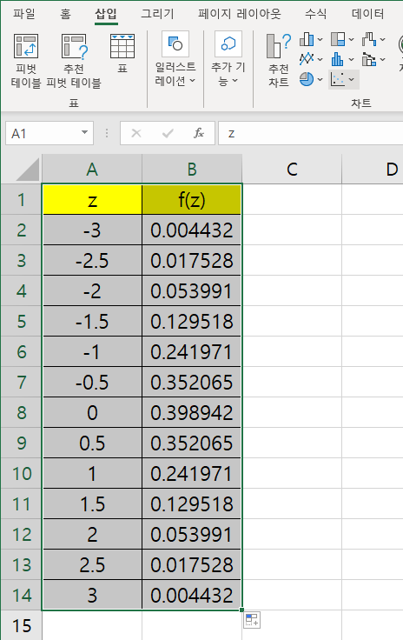
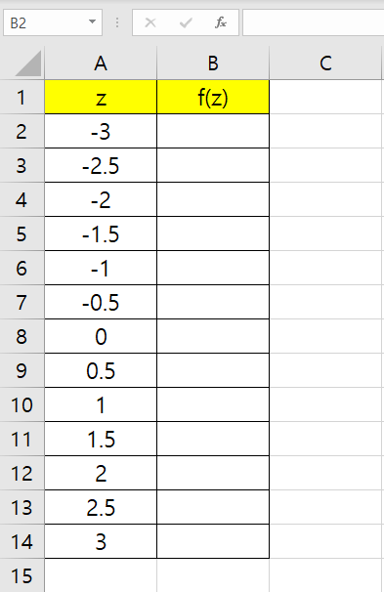
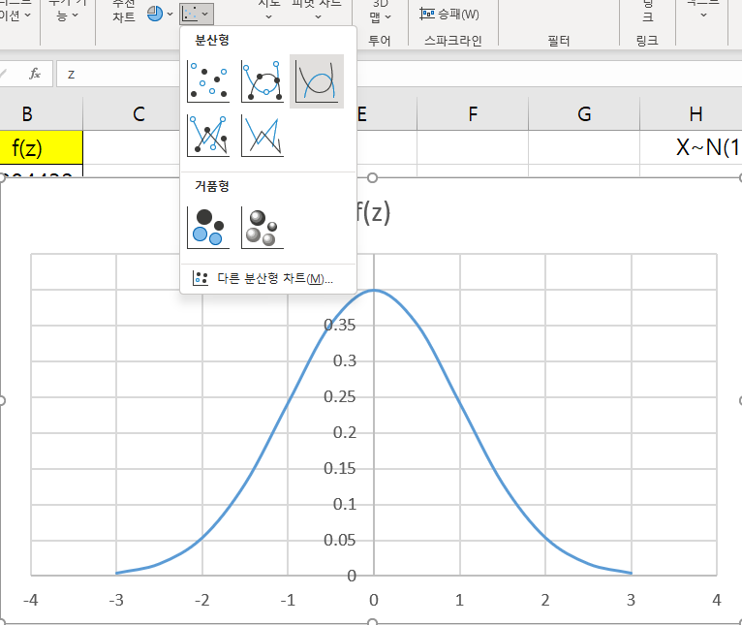

엑셀실습
정규분포 그래프 그리기

Slide 14
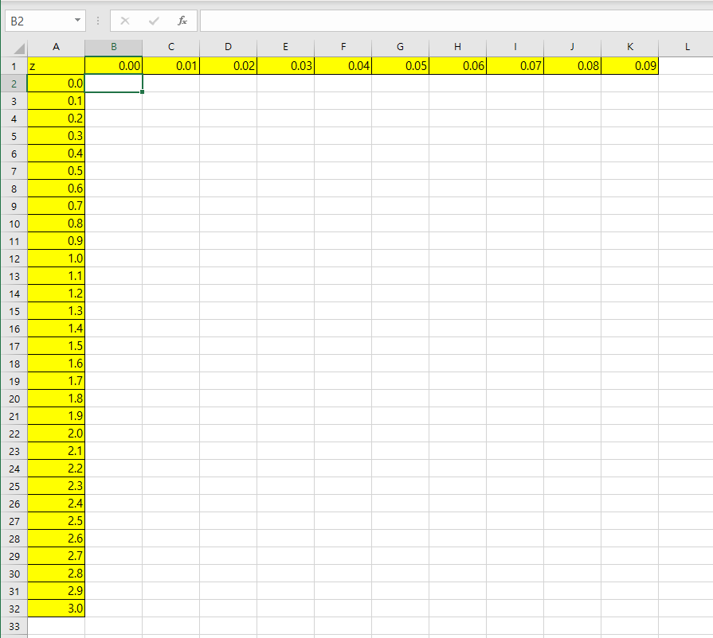
엑셀실습
표준정규분포표 만들기

Slide 15
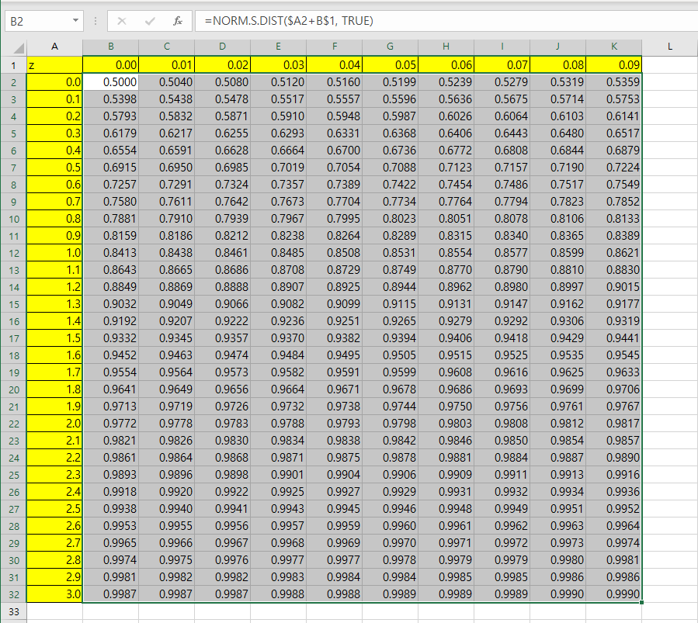

Slide 16
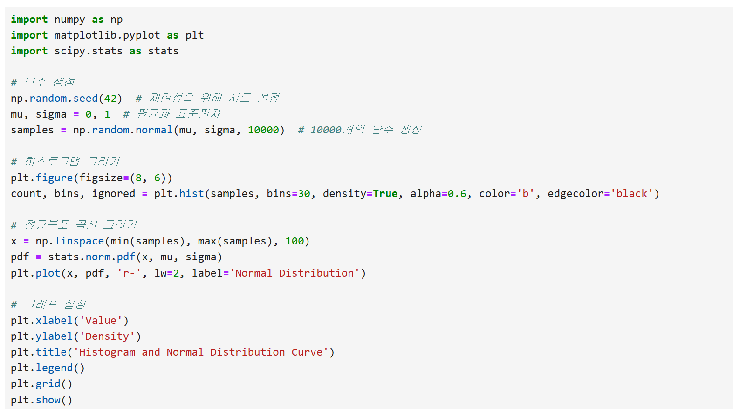
파이썬 실습
표준정규분포를 따르는 난수를 10000개 생성해서 히스토그램 그리기

Slide 17
